Slide 1
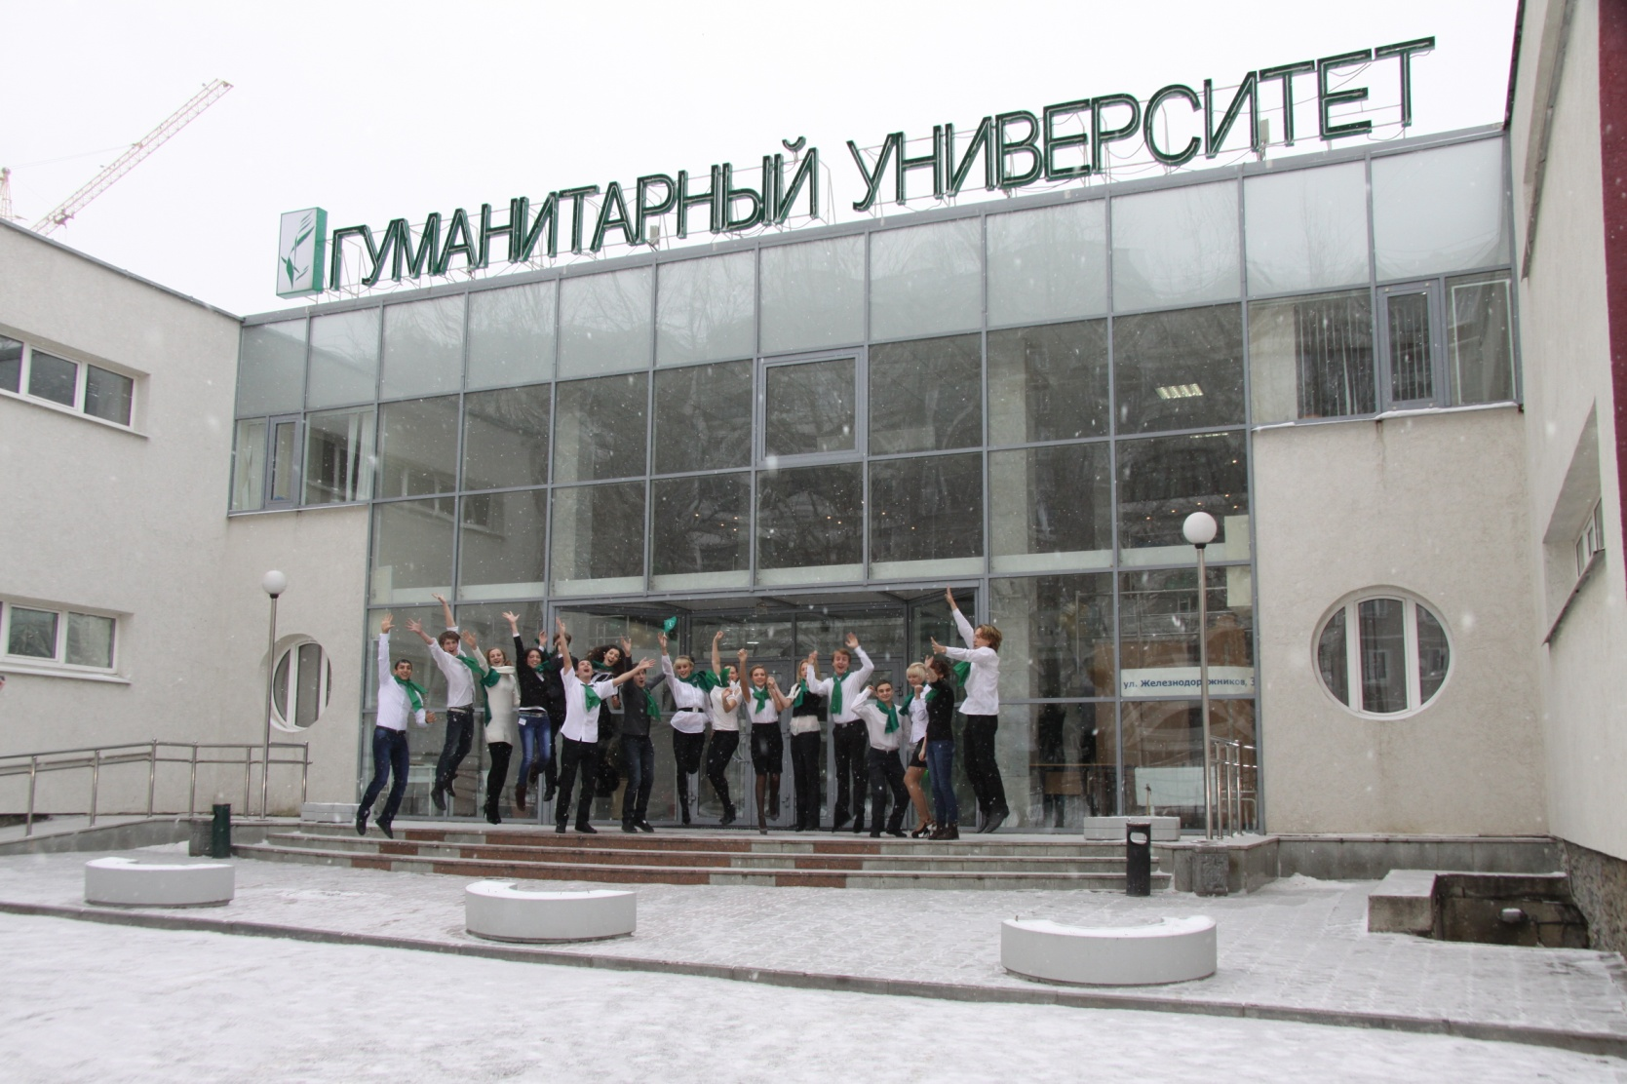

Slide 2
Гуманитарный университет

Slide 3
Гуманитарный университет
Юридический факультет

Slide 4
Гуманитарный университет
Юридический факультет
«В конечном счете, какие юристы, такое и право. А право и юристы такие, какими делает их юридическое образование»
Феликс Франкфуртер
Юридический факультет Гуманитарного университета готовит самых лучших специалистов

Slide 5
Гуманитарный университет
Юридический факультет
Более чем за 25 лет работы мы подготовили свыше 1500 высококвалифицированных юристов

Slide 6
Гуманитарный университет
Юридический факультет
Созданная в вузе атмосфера взаимного доверия между преподавателями и студентами дает возможность полной самореализации

Slide 7
Гуманитарный университет
Юридический факультет
Руководство факультета

Slide 8
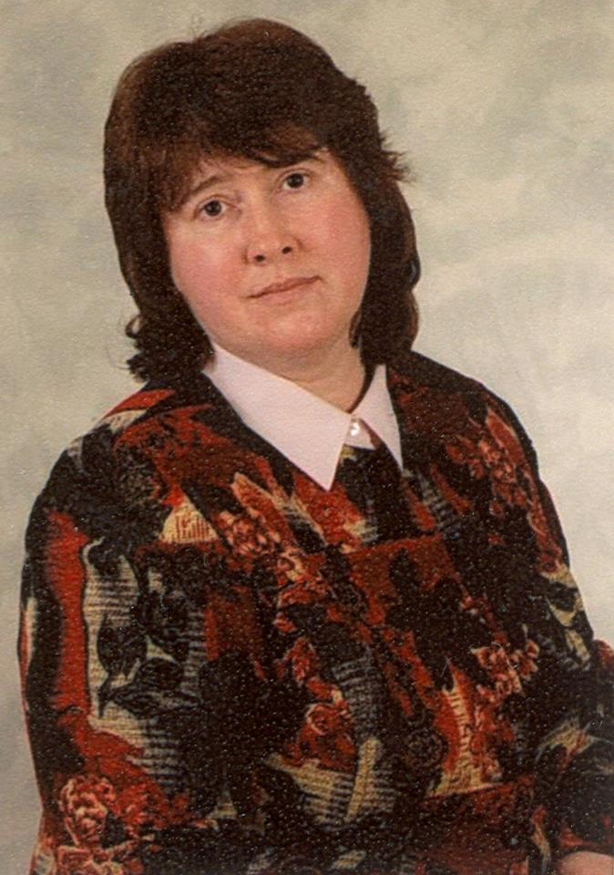
Гуманитарный университет
Юридический факультет
Руководство факультета
Светлана Игоревна Глушкова
д.полит.н., профессор, завкафедрой прав человека при Уполномоченном по правам человека в Свердловской области, зам. декана юридического факультета ГУ, председатель СО РАПН, приглашенный профессор Университета Париж–Запад (Франция)

Slide 9
Гуманитарный университет
Юридический факультет
Направления
Бакалавриат
Магистратура
Аспирантура

Slide 10
Гуманитарный университет
Юридический факультет
Формы обучения
Очная
Очно-заочная
Заочная

Slide 11
Гуманитарный университет
Юридический факультет
Юридический факультет
Бюджетные места (магистратура)
Диплом установленного государством образца
Российско-французская программа вузовского сотрудничества

Slide 12
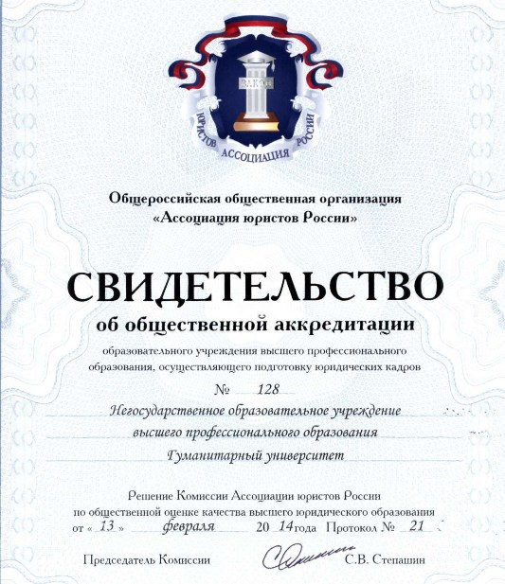
Гуманитарный университет
Юридический факультет
Свидетельство об общественной аккредитации «Ассоциации юристов России»

Slide 13
Гуманитарный университет
Юридический факультет
Права человека. Энциклопедический словарь
Авторы: Алексеев С. С., Семитко А. П., Глушкова С. И.
Первый в отечественной политико-правовой науке энциклопедический словарь, посвященный правам человека. Он содержит более 500 терминов и понятий, используемых в истории, философии и политологии прав человека, теории и практике прав человека, международном праве прав человека.

Slide 14
Гуманитарный университет
Юридический факультет
Общественная приемная Уполномоченного по правам человека в Свердловской области – Студенческая правовая консультация (юридическая клиника)
Время работы: понедельник, пятница, 15.00-18.00

Slide 15
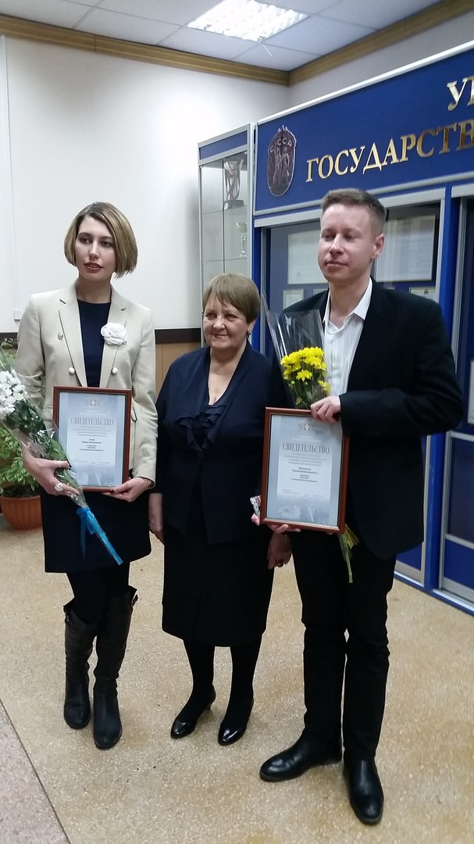
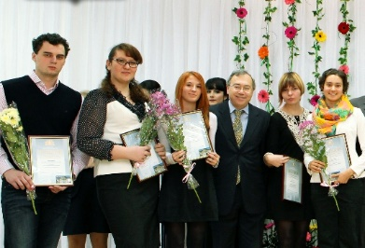
Гуманитарный университет
Юридический факультет

Slide 16
Гуманитарный университет
Юридический факультет
Председатель СНО ЮФ – Коренкина Ксения Александровна
1. Магистранты
Председатель – Коренкина Ксения, заместитель – Коробицына Дарья;
2. Аспиранты
Председатель – Екатерина Александровна Дербышева;
3. Бакалавры
Председатель – Максим Толщин.

Slide 17
Гуманитарный университет
Юридический факультет
Магистерская программа: «Правовая защита и обеспечение правовой безопасности личности»

Slide 18
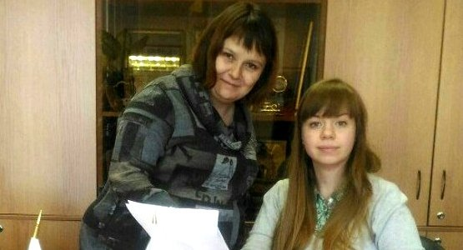
Гуманитарный университет
Юридический факультет
Ежегодно магистранты проходят практику в аппарате Уполномоченного по правам человека в Свердловской области

Slide 19
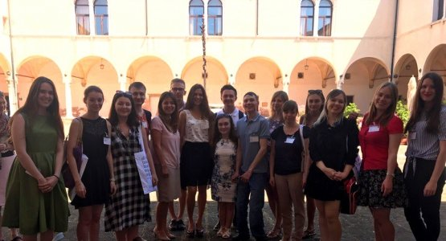
Гуманитарный университет
Юридический факультет
Мгистрантка 1 курса юридического факультета приняла участие в Венецианской Летней школе по правам человека

Slide 20
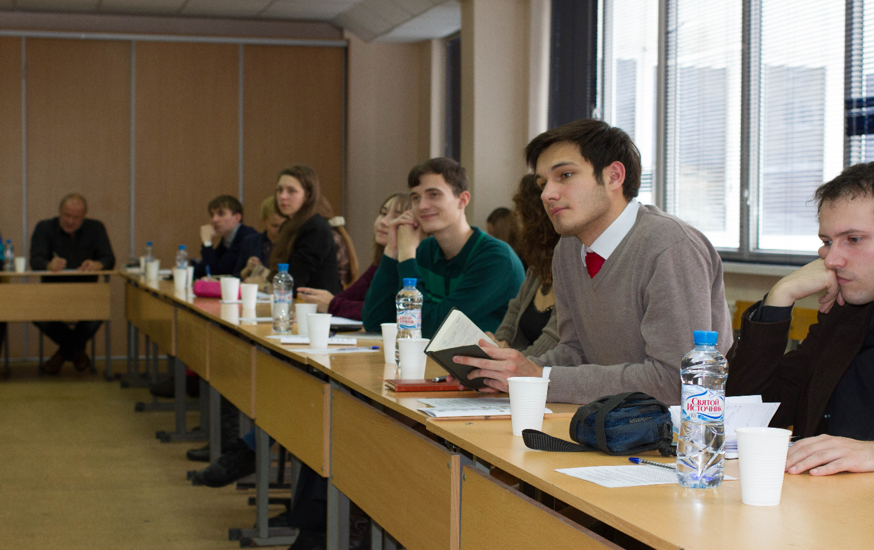
Гуманитарный университет
Юридический факультет
Круглый стол «Развитие правовой грамотности и правовой культуры в российском обществе: основные направления, проблемы, перспективы»

Slide 21
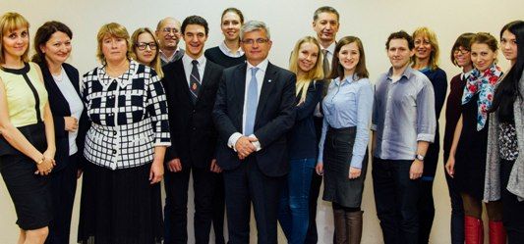
Гуманитарный университет
Юридический факультет
Юридический факультет принимает у себя старшего советника по правам человека при системе ООН в РФ Ришарда Коменда

Slide 22
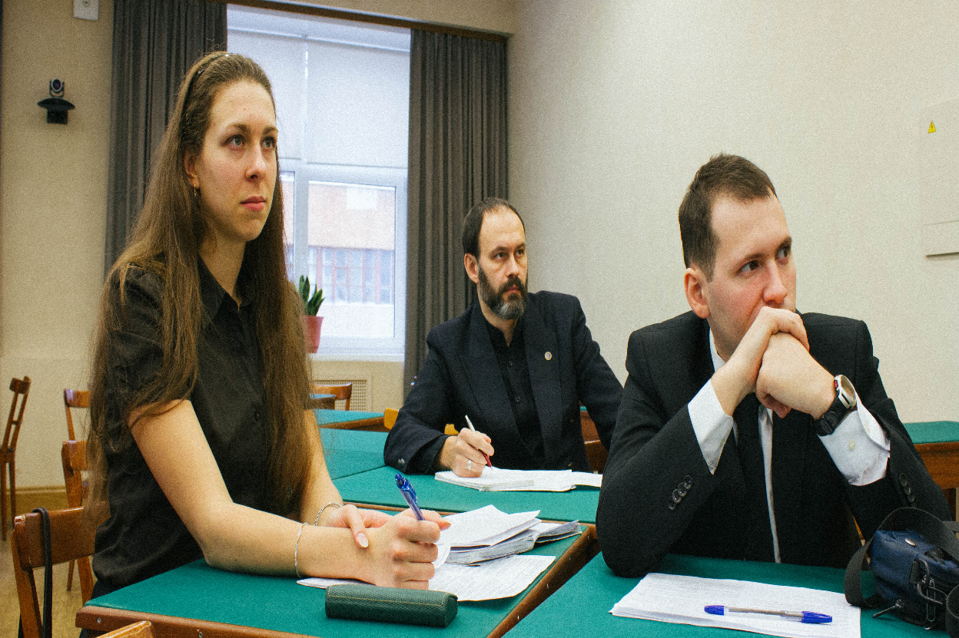
Гуманитарный университет
Юридический факультет
Круглый стол «Права человека как фактор мировой политики. Современные вызовы в области прав человека» в рамках IV Декабрьских чтений по правам человека

Slide 23
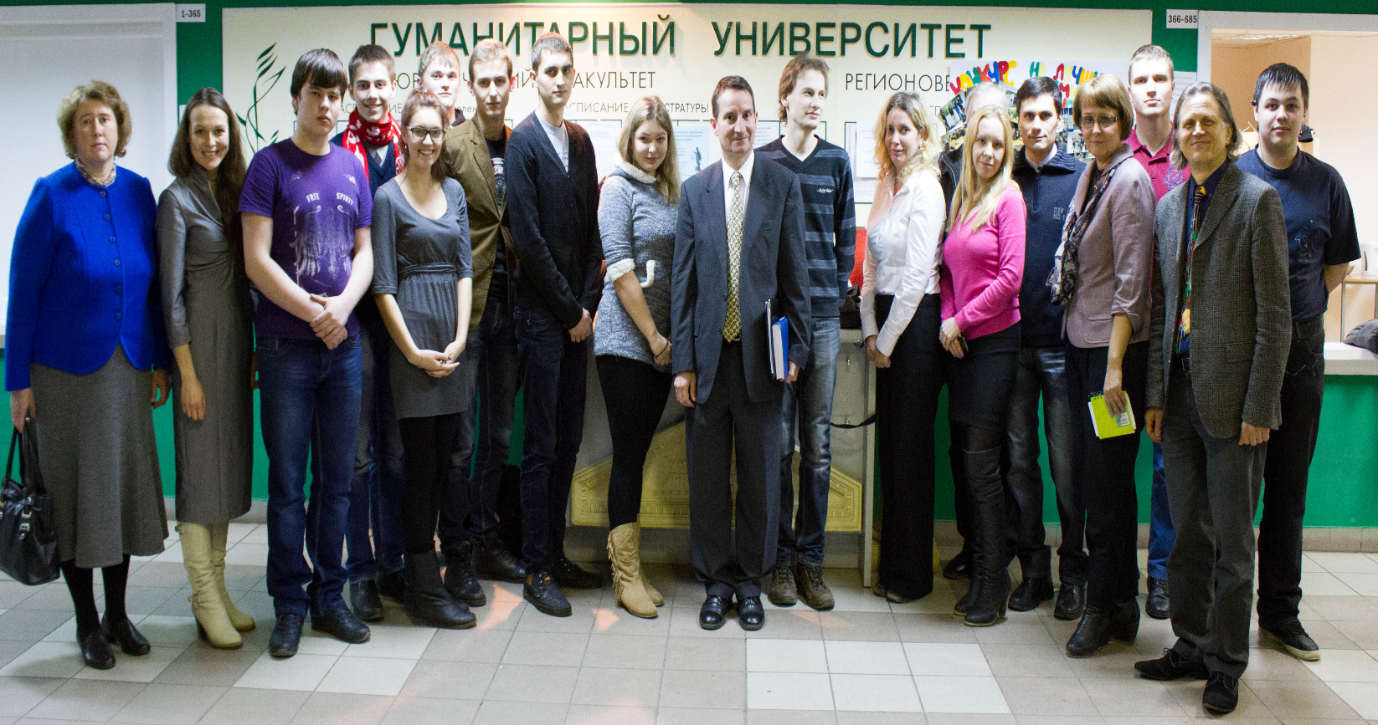
Гуманитарный университет
Юридический факультет
Встреча с Генеральным консулом США в Екатеринбурге Отто Хансом Ван Маерссеном

Slide 24
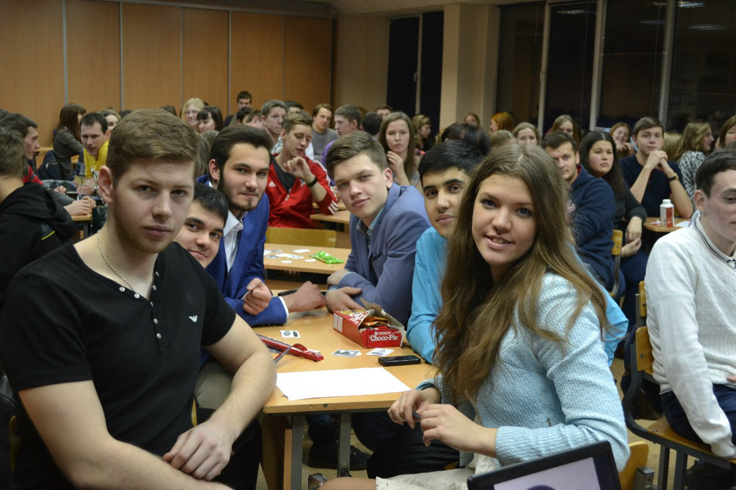
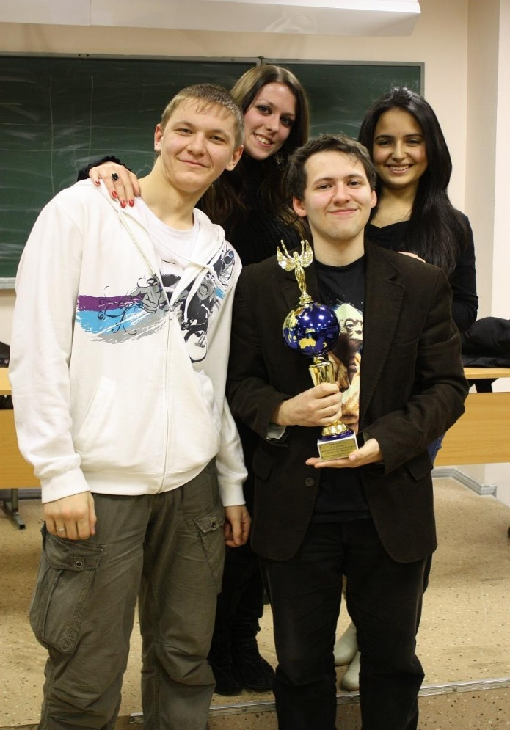
Гуманитарный университет
Юридический факультет
Студенты юридического факультета на игре «Что? Где? Когда?»

Slide 25
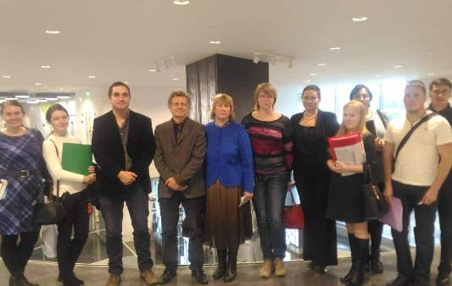
Гуманитарный университет
Юридический факультет
VIII Уральская школа прав человека

Slide 26
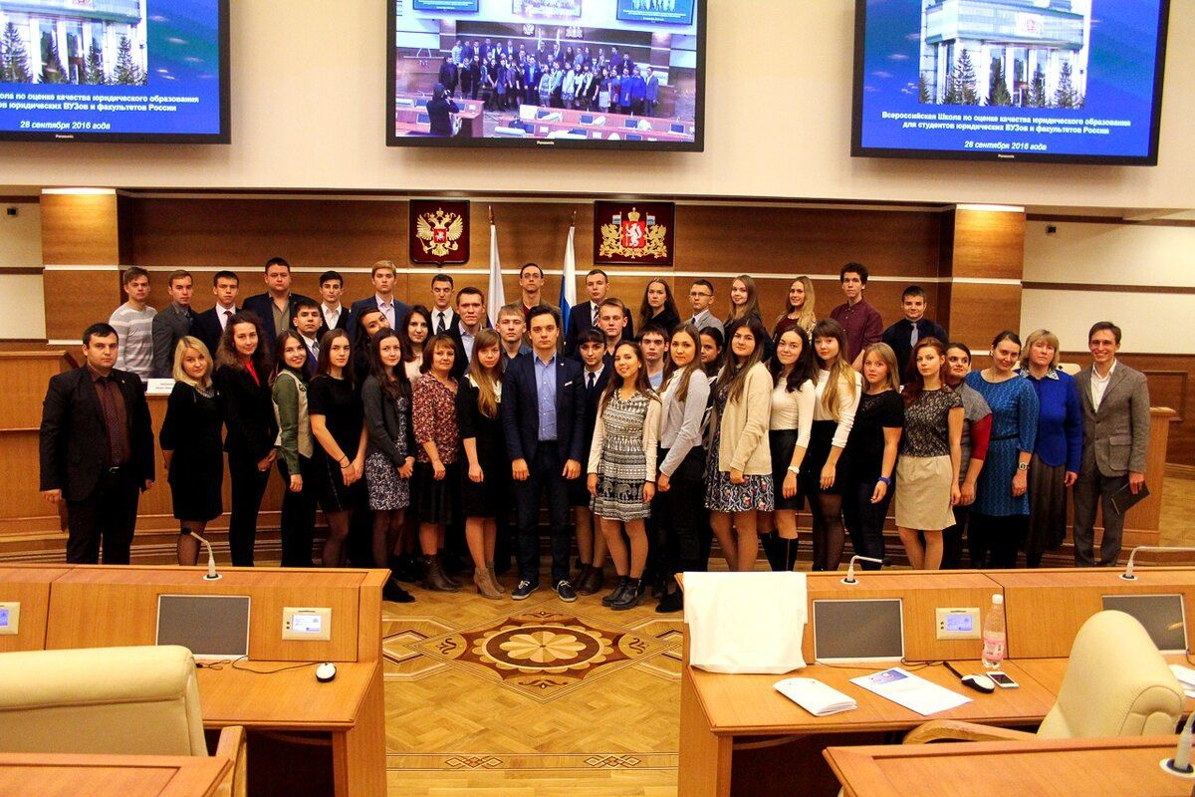
Гуманитарный университет
Юридический факультет
Всероссийская Школа по оценке качества юридического образования 2016 г.

Slide 27
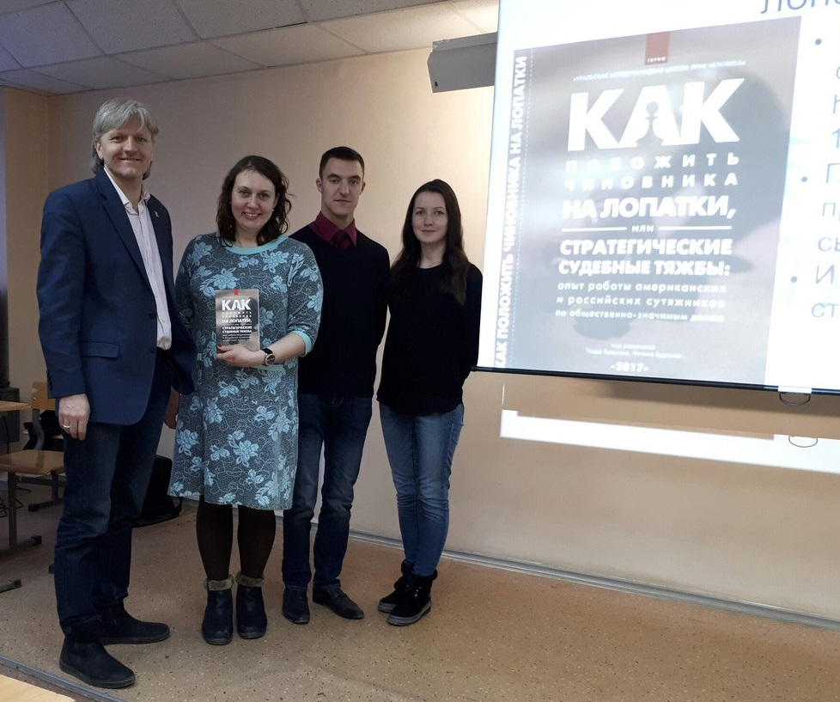
Гуманитарный университет
Юридический факультет
Научный семинар по правам человека под руководством Буркова А.Л., к.ю.н.

Slide 28
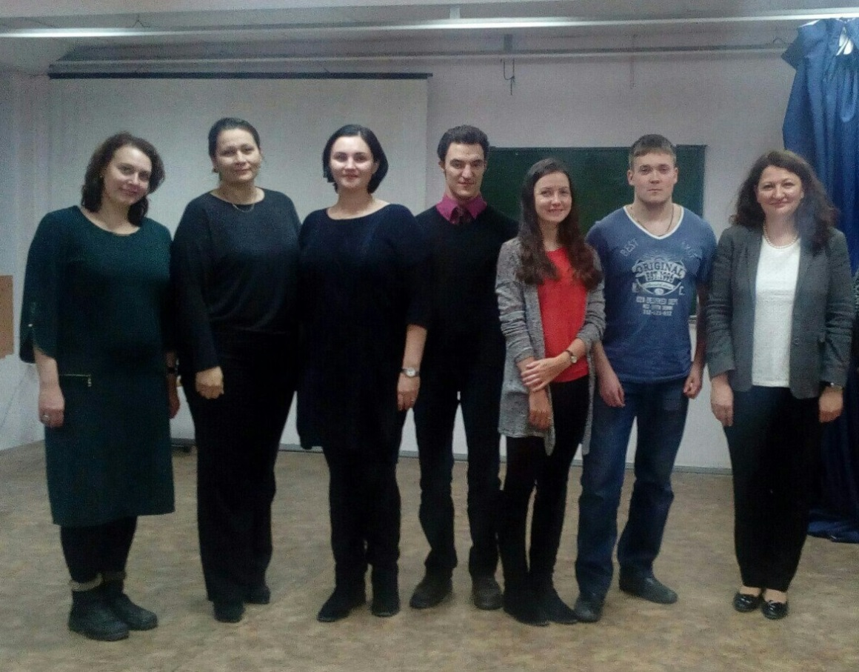
Гуманитарный университет
Юридический факультет
Встреча с менеджером магистерской программы «Международная защита прав человека» Харитоновой О.Г.

Slide 29
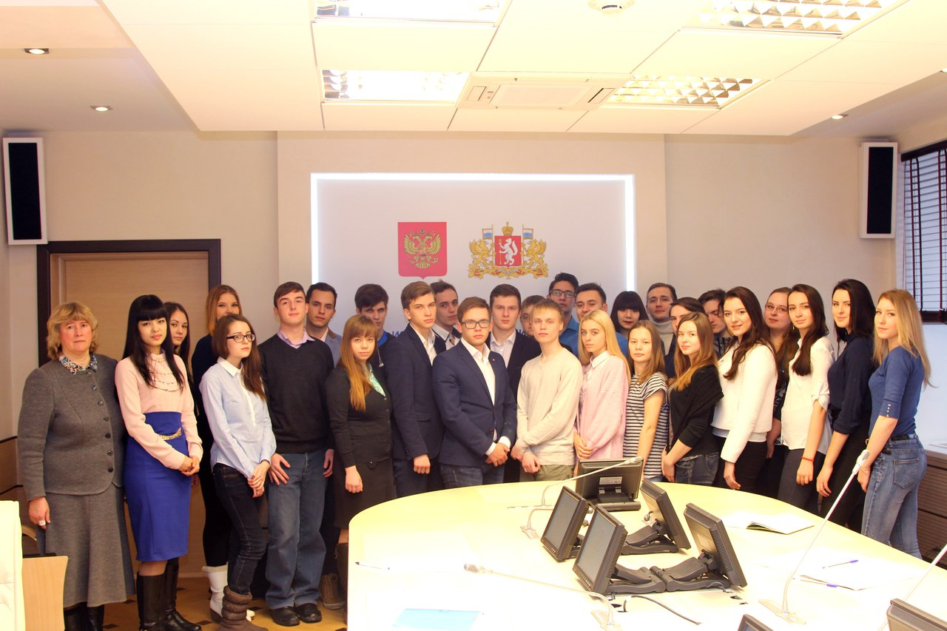
Гуманитарный университет
Юридический факультет
Встреча с Избирательной комиссией Свердловской области

Slide 30
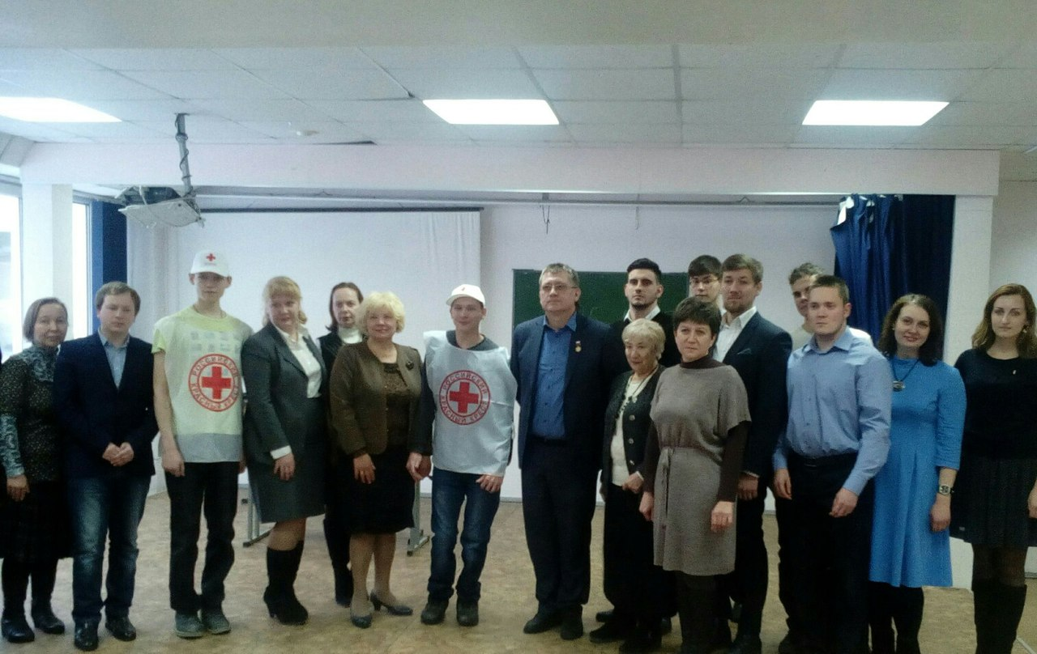
Гуманитарный университет
Юридический факультет
Семинар «Российский Красный Крест: основные направления деятельности, вопросы сотрудничества и взаимодействия»

Slide 31
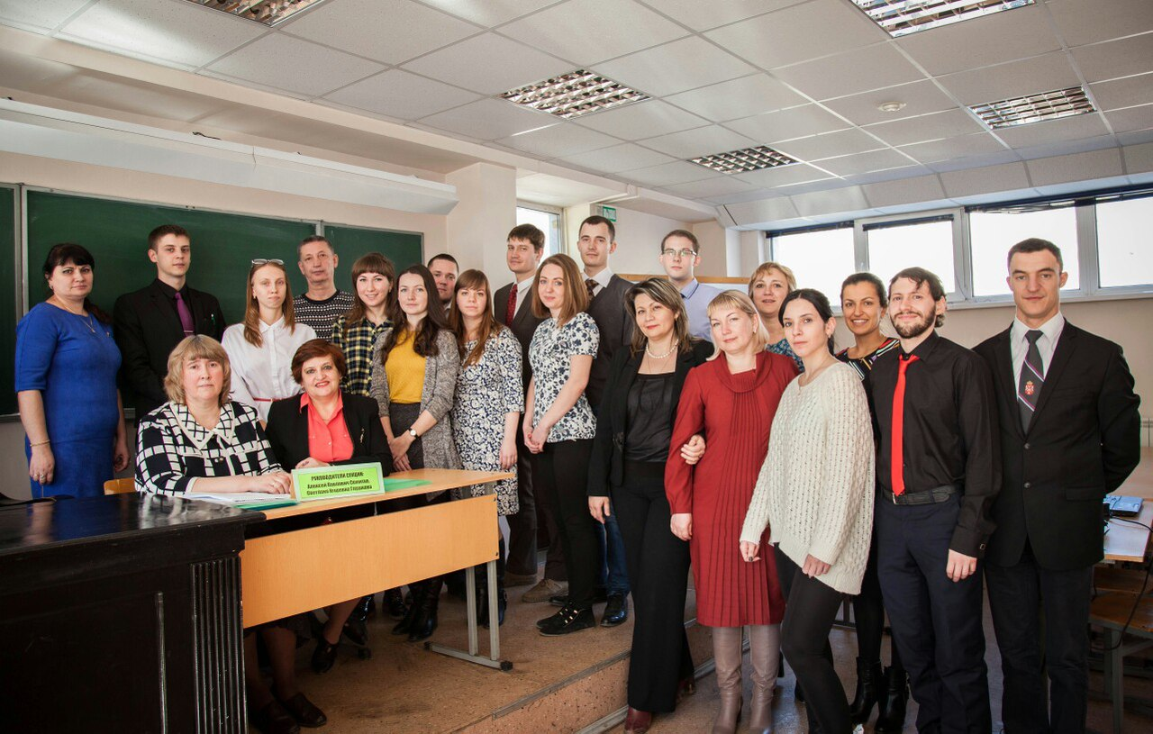
Гуманитарный университет
Юридический факультет
X Всероссийская научно-практическая конференция Гуманитарного университета «Россия между модернизацией и архаизацией: 1917-2017 гг.»

Slide 32
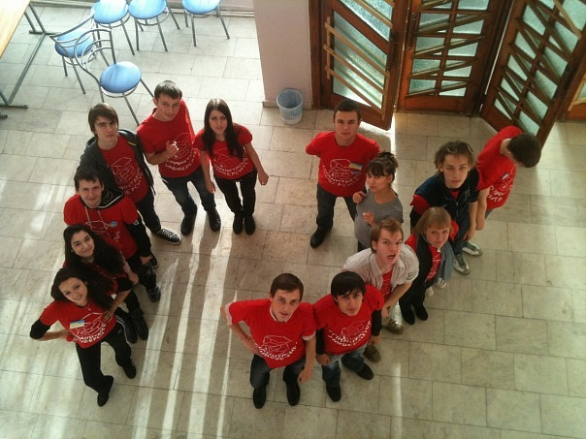
Гуманитарный университет
Юридический факультет
Команда юридического факультета четыре раза занимала призовые места на областном слёте лучших академических групп Свердловской области

Slide 33
Гуманитарный университет
Юридический факультет
Контактная информация
По всем интересующим вопросам обращаться по телефонам:
369-10-11; 271-58-56 – приемная комиссия ГУ
3653966 – деканат юридического факультета)
в рабочие дни с 10.00 до 18.00
Электронная почта деканата: uc@gu.ur.ru

Slide 34
Гуманитарный университет
Юридический факультет
Контактная информация
Адрес факультета: Екатеринбург, ул. Железнодорожников, 3 (остановка транспорта Пионерская), каб. 216.
С правилами приема в магистратуру можно ознакомиться на сайте Гуманитарного университета: www.gu-ural.ru

Slide 35
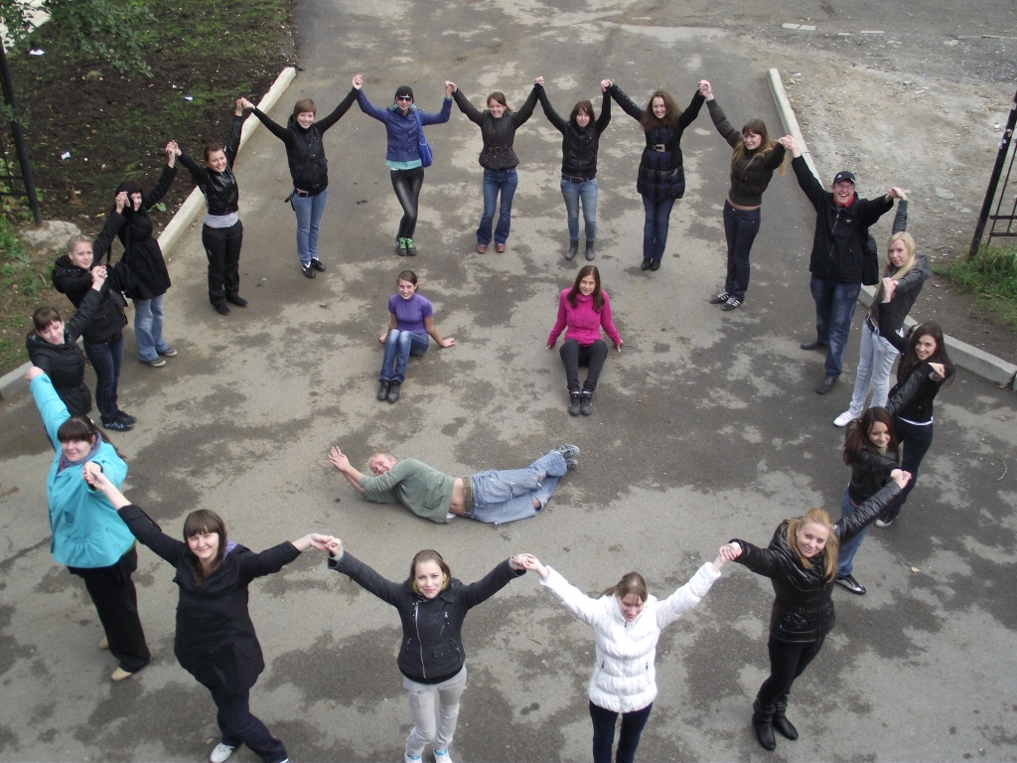
Гуманитарный университет
Мы будем рады Вас видеть!

